Slide 1



KAKO BRŽE DO POSLA
ZA StrukovnOG inženjerA
ELEKTROTEHNIKE I RAČUNARSTVA
Modul: Multimedija i digitalna televizija
Mr Nebojša Ivković, predavač Visoke poslovno-tehničke škole strukovnih studija, Užice

Slide 2
Studijski modul Multimedija i digitalna televizija opremljen je visoko kvalitetnom audio i video opremom za samostalnu produkciju multimedijalnog sadržaja a sredstva za nabavku opreme su dobijena od strane Evropske unije kroz Tempus projekat broj 517022. Tako da studenti ovog studijskog modula imaju na raspolaganju moderno opremljen multimedijalni studio sa:
  profesionalnim kamerama u HD formatu
  profesionalnom rasvetom
  profesionalnom audio opremom
  softverom

Slide 3
Studenti na studiskom modulu Multimedija i digitalna televizija, u okviru stručnih predmeta, su osposobljeni da se na profesionalan način bave svim elementima multimedije i digitalne televizije i to kroz sledeće oblasti :

Slide 4
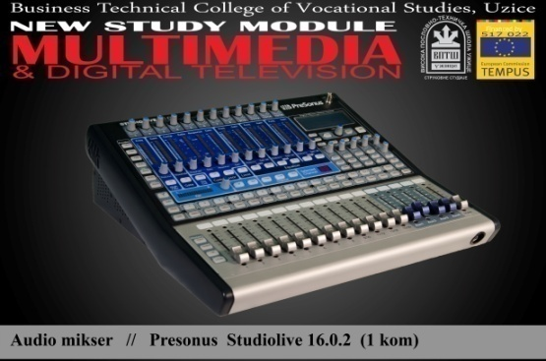
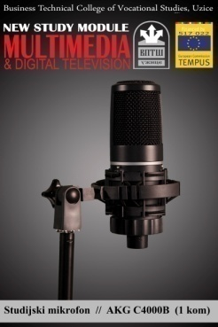
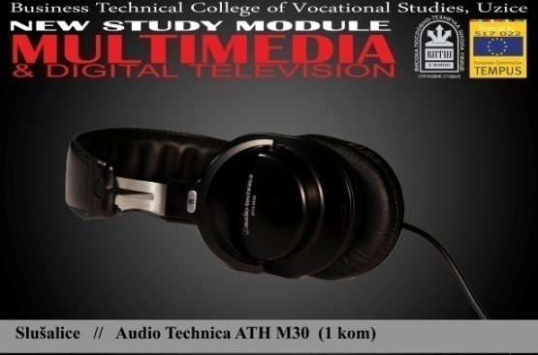
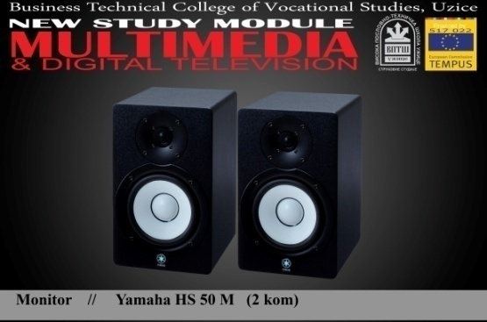
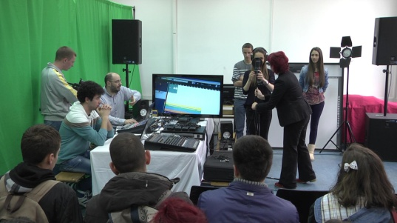
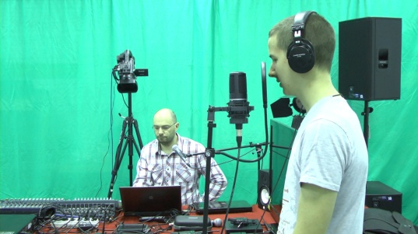
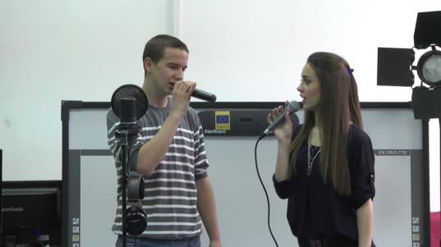
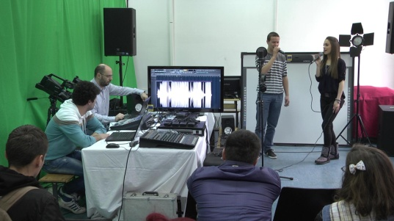
Audio produkcija
audio oprema za studijsko snimanje zvuka
koncept snimanja zvuka u studijskim uslovima i snimanja zvuka uživo

Slide 5
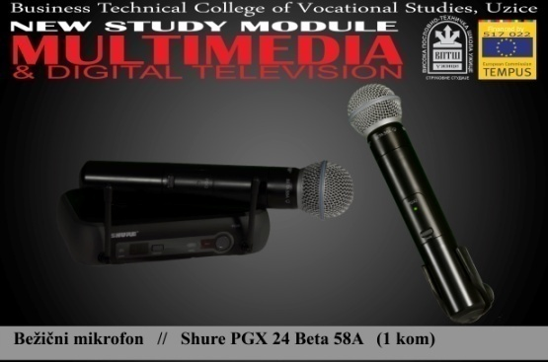
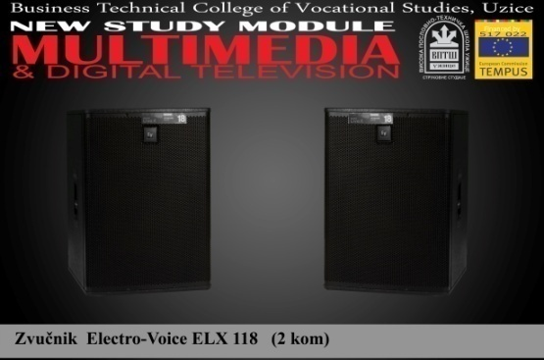
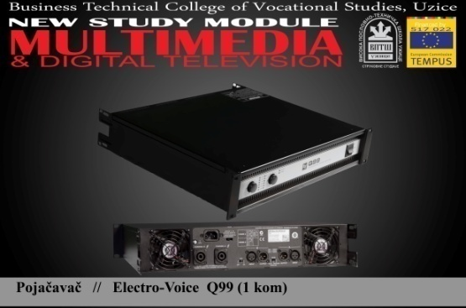
audio oprema za studijsko snimanje zvuka
programi za snimanje,obradu i montažu zvuka
        Cubase
        Adobe Soundboth
        Sound Forge

Slide 6
Video produkcija
video oprema za studijsko snimanje i snimanje u eksterijeru
tehnike i principi snimanja video materijala u uslovima studijskog snimanja i snimanja u eksterijeru
integrcija znanja i tehnika digitalnog snimanja sa estetskim pravilima fotografije
tekst (reportaža,reklama,žive emisije,...)
scenario (reportaža,reklama,žive emisije,...)
program za obradu i montažu video materijala
Adobe Premiere
priprema video materijala za objavljivanje na WEB-u i medijima na E_learning-a
priprema video materijala za emitovanje na digitalnoj televiziji

Slide 7
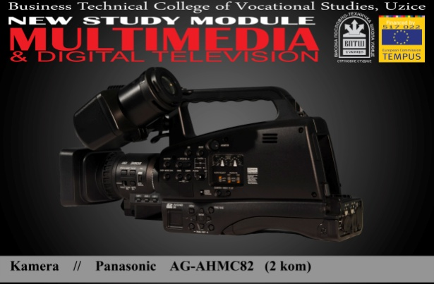
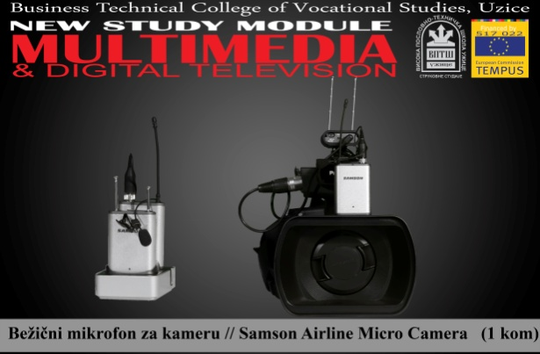
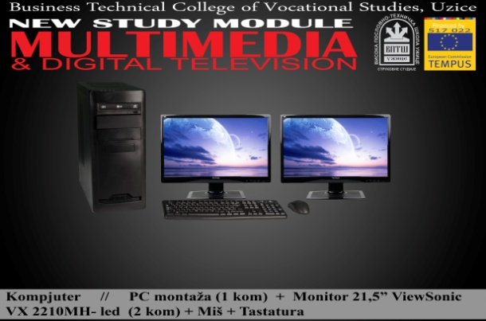
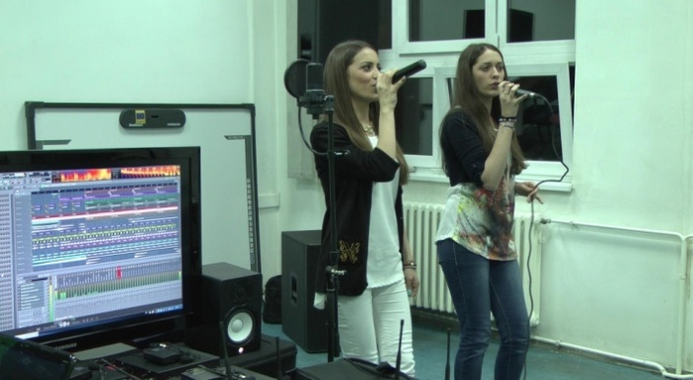
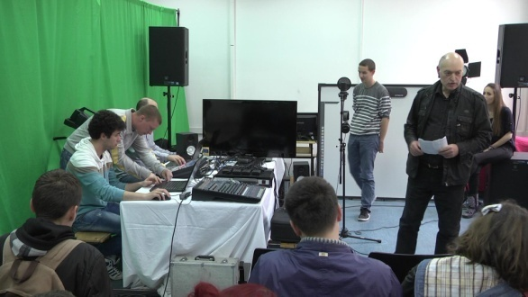
Video produkcija

Slide 8
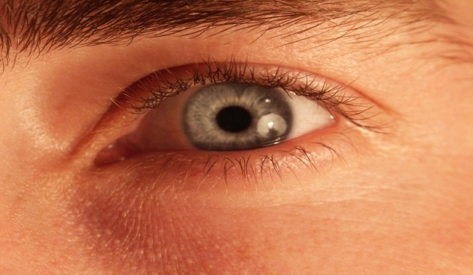
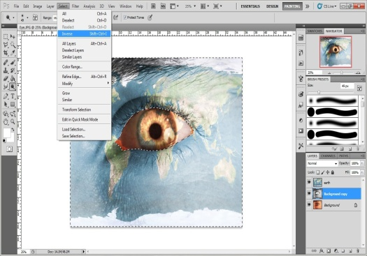



Grafički dizajn
Web dizajn

Slide 9
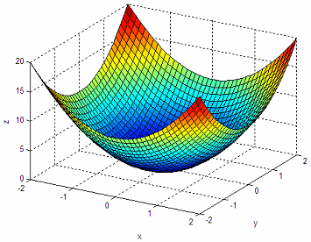
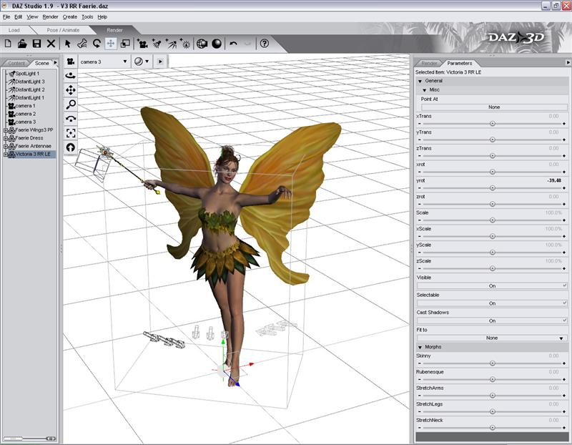
Animacija
2D animacija
3D animacija
animacija za web
animacija za e_learning
animacije za TV
  špice i džinglovi
  reklame
program za obradu i montažu video materijala
  Adobe After Effects
  Adobe Flash
  Blender 3d
priprema animiranog materijala za korišćenje na WEB_u,E_learning izdanjima kao i digitalnoj televiziji

Slide 10
Tekst
pisanje teksta prema vrstama emisija
reportaža
reklama
dokumentarni program
žive emisije
Programiranje multimedijalne interakcije
programski jezici koji su razvijeni za multimedijalnu
produkciju i pisanje programskog koda
Adobe Flash
interakcija u web multimediji
interakcija u E_learning multimediji

Slide 11
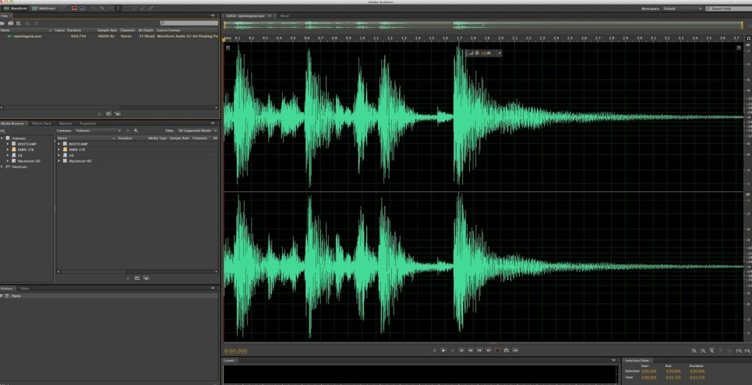
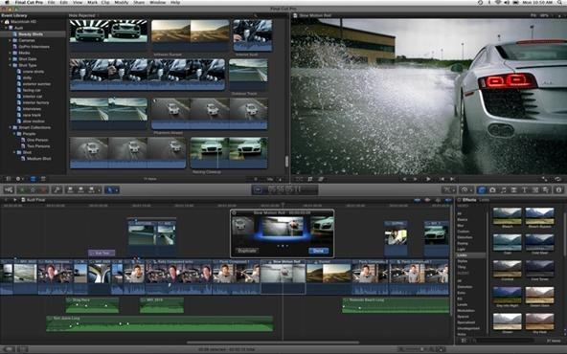

Multimedijalna produkcija
integracija stečenih znanja iz oblasti audio i video produkcije, animacije, grafičkog dizajna, specijalnih efekata, teksta i scenarija

Slide 12
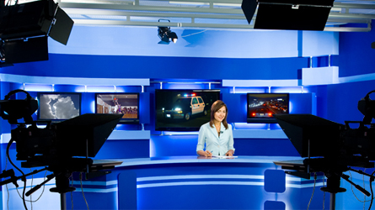
Digitalna i HD televizija
Digitalne modulacije. Prenos HD signala DVB i DVB-T2 standardom.
Prenos DTV signala satelitskim, kablovskim i zemaljskim radiodifuznim sistemima.
Prenos digitalnog video signala preko Interneta.
Video telefonski i video konferencijski prenos slike i zvuka.
Distribuciju multimedijalnih signala u sistemima kablovske televizije

Slide 13
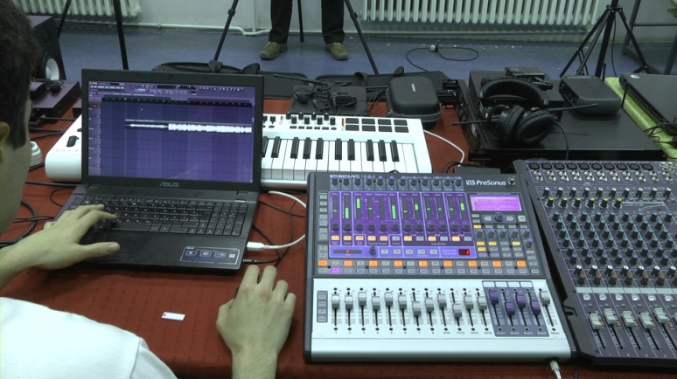
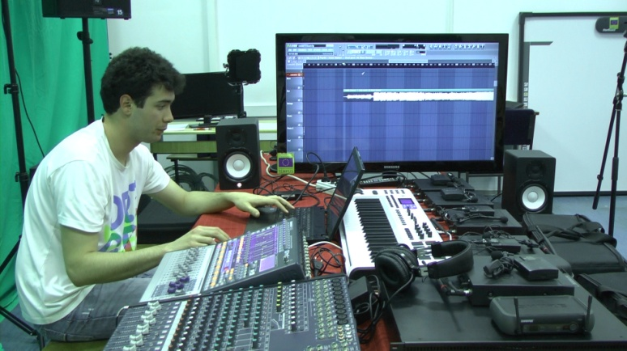
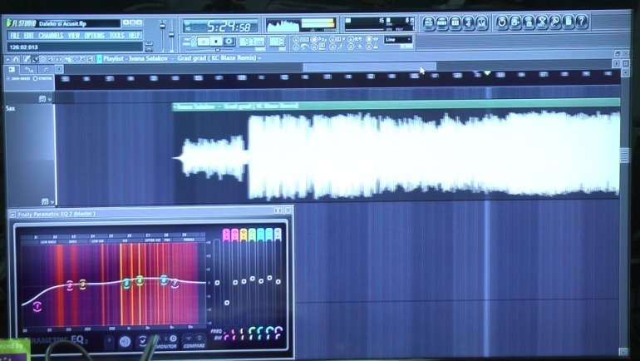
Savladavanjem studijskog Modula Multimedija i digitalna televizija, student stiče sledeće opšte sposobnosti:
Za upotrebu različitih opštih informatičkih znanja, tehnika, metoda i postupaka kojima je teorijski i praktično ovladao u toku studija za rad u realnom informatičkom okruženju
Za individualni i timski rad
Za praktičan rad i održavanje računarskog hardvera i računarskih mreža
Za praktičan rad sa emisionom tehnikom u digitalnom okruženju

Slide 14
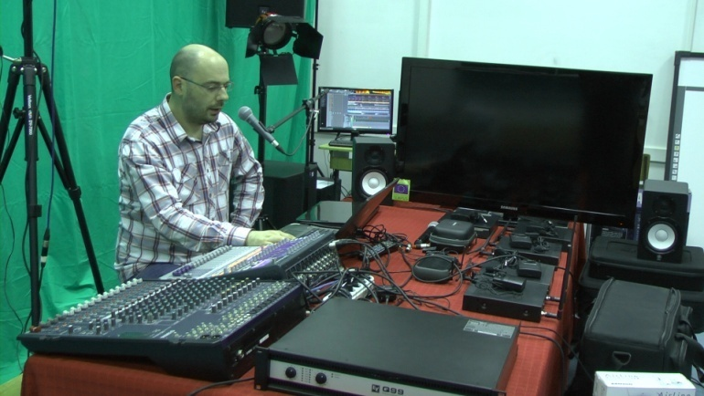
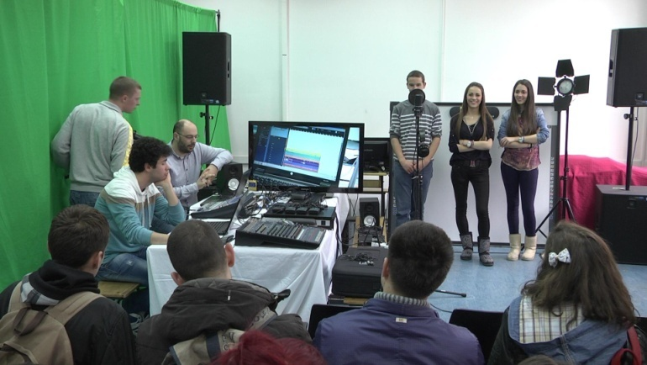
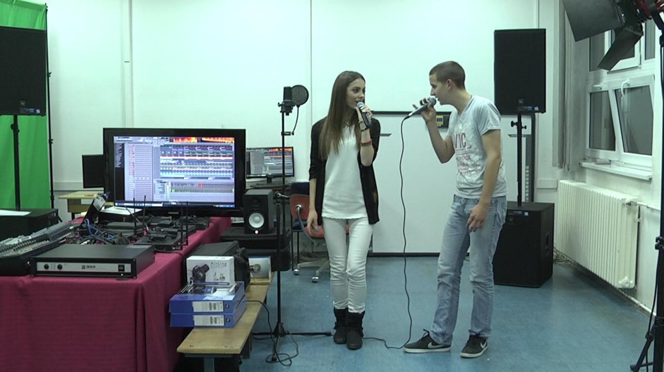
Za praktičan rad i primenu aplikativnih softvera u realnim poslovnim okruženjima
Za dizajn i pripremu štampanih medija
Za dizajn, razvoj i održavanje multimedijalnih web sajtova
Za dizajn, digitalno studijsko i eksterno snimanje audio materijala
Za obradu, uređivanje, produkciju i postprodukciju digitalnog audio materijala
Za digitalno studijsko i eksterno snimanje digitalnog HD video materijala

Slide 15
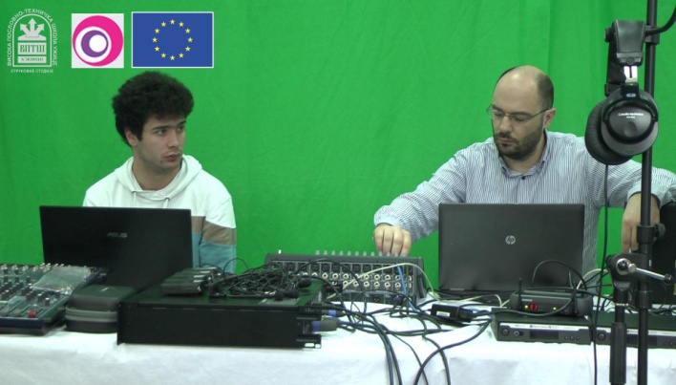
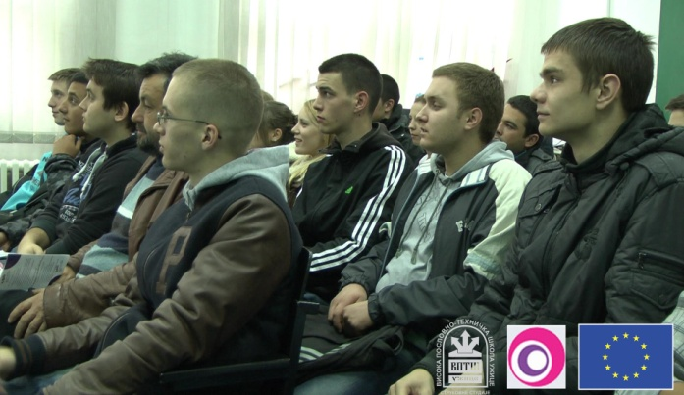
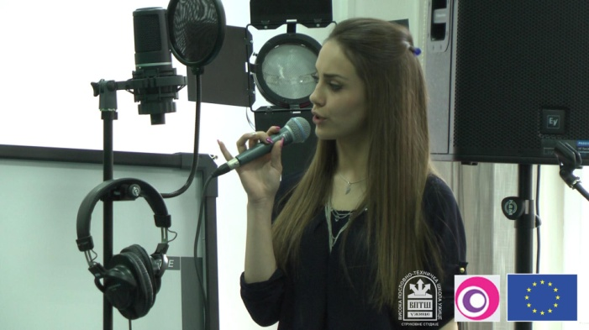
Za obradu, uređivanje, produkciju i postprodukciju digitalnog video materijala
Za kreiranje i izradu animirane računarske grafike u 2D prostoru namenjene TV produkciji, Internetu i e-Learning izdanjima
Za kreiranje, uređivanje, produkciju kompleksnih multimedijalnih izdanja koja u sebi integrišu više ili sve oblasti multimedije
Za poslovnu primenu Internet tehnologija kao i razvoj multimedijalnih Internet prezentacija i aplikacija
Za elektronsko poslovanje u Internet i intranet okruženju
Za nastavak obrazovanja u oblasti multimedijalnog računarstva
Savladavanjem studijskog programa student stiče neophodna znanja za uspešan nastavak obrazovanja na višim nivoima studija.

